Slide 1
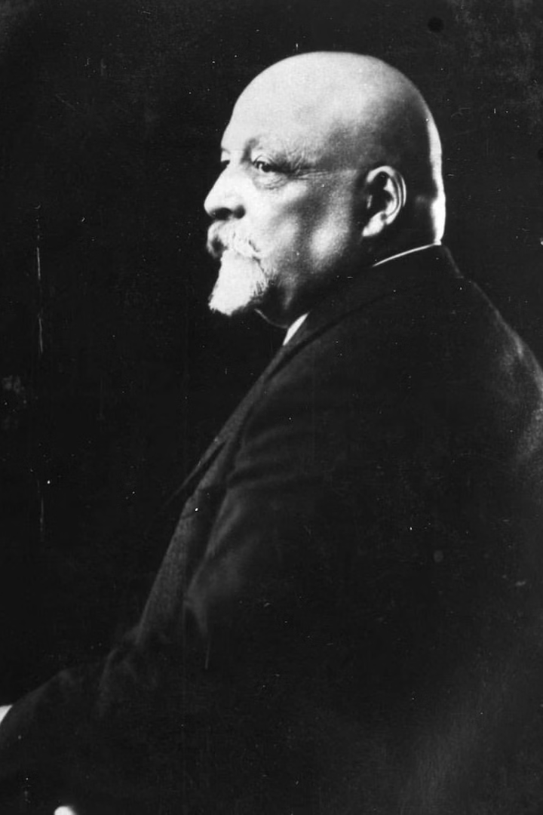
Mehmet Emin Yurdakul: Türk Edebiyatı'nın Önemli İsimlerinden Biri
Bu sunumda, Türk edebiyatının önemli isimlerinden Mehmet Emin Yurdakul'un hayatını, eserlerini ve Türk edebiyatına olan katkılarını ele alacağız.

Slide 2

Eserleri ve Edebî Üslubu
Önemli Eserleri
Edebî Üslubu
Yurdakul'un en önemli eserleri arasında "Kendi Gök Kubbem" (şiir), "Göl'ün Sesi" (şiir), "Yurdun Hikayesi" (roman) ve "Sessiz Şarkılar" (şiir) yer almaktadır.
Yurdakul'un şiirleri, genellikle özlü ve içsel bir dil kullanır. Duygu yoğunluğuyla bilinir ve doğaya olan hayranlığı eserlerinde belirgindir.

Slide 3
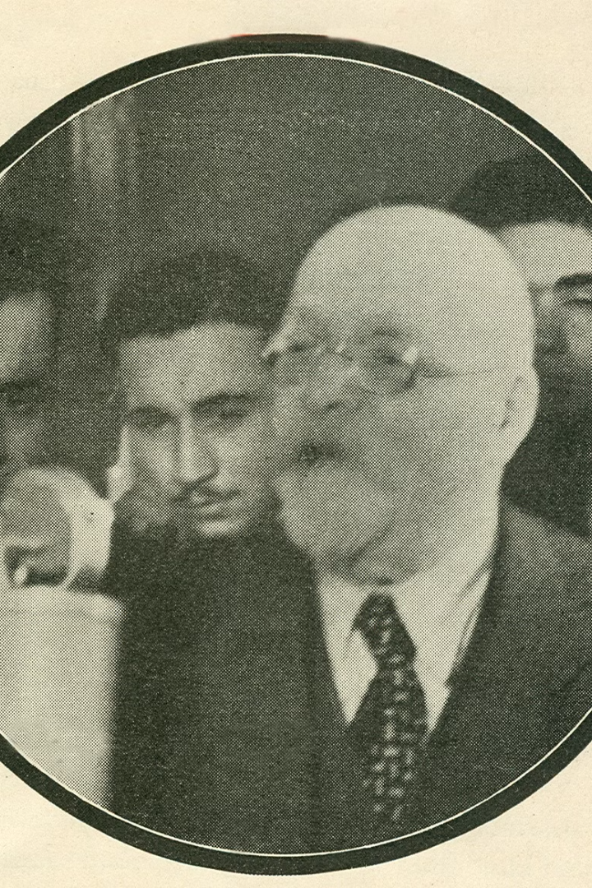
Milli Şair Olarak Tanınması
Ulusal Tanıma
Belirgin Özellikleri
Yurdakul, "Milli Şair" olarak kabul edilir ve eserleri, Türk edebiyatı tarihinde önemli bir yere sahiptir.
Vatanseverlik, milli birlik ve insan sevgisi temaları, Yurdakul'un eserlerinde sıkça karşımıza çıkar.

Slide 4



Türk Edebiyatı'ndaki Yeri ve Önemi
Kalıcı Miras
1
Yurdakul'un eserleri, günümüzde de okunmaya devam ediyor ve Türk edebiyatına kalıcı bir miras bırakmıştır.
Etkisi
2
Hem edebiyat hem de kültür alanlarında, genç yazarlar ve şairler üzerinde önemli bir etki yaratmıştır.
Önemli Rol
3
Türk dilinin ve edebiyatının gelişmesine büyük katkı sağlamıştır.

